Slide 1

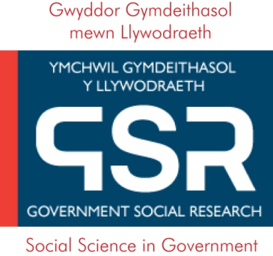
Gweithdy Braenaru ar Integreiddio'r Blynyddoedd Cynnar (Abertawe, 02/05/19)
Cyflwyniad i Ddamcaniaeth Newid a Modelau Rhesymeg
Launa Anderson (Pennaeth Ymchwil Cyfiawnder Cymdeithasol)

Slide 2
Diben y Sesiwn
Rhoi cyflwyniad i'r cysyniadau hyn, ond nid yw'n hollgynhwysfawr nac yn hyfforddiant ffurfiol!
Meithrin eich gwybodaeth am adnoddau damcaniaeth newid ac ennyn eich hyder i’w defnyddio.
Cynnig cyfle i drafod a myfyrio ar ddamcaniaeth rhaglen/elfennau model rhesymeg ar gyfer Trawsnewid System y Blynyddoedd Cynnar yn eich ardal.
Eich annog i gymhwyso'r meddylfryd hwn at eich ardaloedd a chynnig ffyrdd o wneud hynny.
Eich cyfeirio at rai adnoddau y gallwch eu defnyddio.
Ystyried y cymorth y gallai fod ei angen arnoch.

Slide 3
Beth yw damcaniaeth newid?
“…a story about how the activities included in a project are going to lead to their intended outcomes – early on, and in the intermediate and the longer term.”
          Jim Connell ac Anne Kubisch (2002)
“A program is a theory and an evaluation is its test. In order to organize the evaluation to provide a responsible test, the evaluator needs to understand the theoretical premises on which the program is based.”
          Carol Weiss (1972)

Slide 4
Diffiniad o Ddamcaniaeth Newid
Yn ei hanfod, ystyr Damcaniaeth Newid yw disgrifiad cynhwysfawr o sut a pham y disgwylir i newid a ddymunir ddigwydd mewn cyd-destun penodol. Mae'n canolbwyntio'n arbennig ar fapio'r hyn a ddisgrifiwyd fel y 'canol coll' rhwng yr hyn y mae rhaglen neu fenter newid yn ei wneud a'r ffordd y mae'r rhain yn arwain at gyflawni'r nodau a ddymunir. Mae'n gwneud hyn drwy nodi nodau hirdymor ac yna'n gweithio'n ôl i nodi'r holl amodau (canlyniadau) a ddylai fod ar waith er mwyn cyflawni'r nodau.
Adnodd: Center for Theory of Change

Slide 5
Diffiniad o Ddamcaniaeth Newid – parhad ...
Gellir defnyddio damcaniaeth rhaglen i ddarparu fframwaith cysyniadol ar gyfer monitro neu werthuso, neu fframwaith monitro a gwerthuso integredig.
Gall damcaniaeth rhaglen fod yn ffordd ddefnyddiol o ddwyn ynghyd dystiolaeth sy'n bodoli eisoes am raglen, ac egluro lle y ceir cytundeb ac anghytundeb ynghylch y ffordd y deellir bod y rhaglen yn gweithio, ynghyd ag unrhyw fylchau yn y dystiolaeth.
Ffynhonnell: Better Evaluation

Slide 6
Diffiniad o Ddamcaniaeth Newid – parhad ...
Mae damcaniaeth newid yn egluro'r ffordd y deellir ymyriadau er mwyn cyfrannu at gyfres o ganlyniadau sy'n arwain at yr effeithiau a fwriedir neu'r effeithiau gwirioneddol.
Gall yr effeithiau fod yn rhai ‘cadarnhaol’ neu ‘negyddol.
Gall hefyd ddangos y ffactorau eraill sy'n cyfrannu at yr effeithiau, er enghraifft cyd-destun a phrosiectau a rhaglenni eraill.

Slide 7
Diffiniad o Fodel Rhesymeg
Gellir defnyddio mathau gwahanol o ddiagramau i gynrychioli damcaniaeth newid.
Cyfeirir at y diagramau hyn yn aml fel modelau rhesymeg, gan eu bod yn dangos rhesymeg gyffredinol y ffordd y deellir bod yr ymyrraeth yn gweithio.
Ffordd graffigol o ddisgrifio'r ddamcaniaeth newid yw'r model rhesymeg, yn hytrach na'r ddamcaniaeth newid ei hun.

Slide 8
Gall datblygu Damcaniaeth Newid helpu i ...
Ddod i gonsensws ynghylch y ffordd y bwriedir i rywbeth weithio a nodi meysydd o anghytundeb neu ansicrwydd.
Rhannu syniadau â rhanddeiliaid am eich bwriadon a'r rhesymeg sy'n sail i'ch dull gweithredu.
Gwneud synnwyr o syniadau pobl a'u cyfleu mewn ffordd resymegol.
Nodi cysylltiadau rhwng elfennau o raglen/polisi/menter.
Nodi esboniadau amgen a gwneud synnwyr o ganlyniadau anfwriadol neu ganfyddiadau annisgwyl.
Egluro pwy sy'n gyfrifol am yr hyn sy'n ymarferol mewn gwirionedd (rheoli disgwyliadau).
Cymharu'r realiti â 'rhywbeth' a mireinio'r ddamcaniaeth.

Slide 9
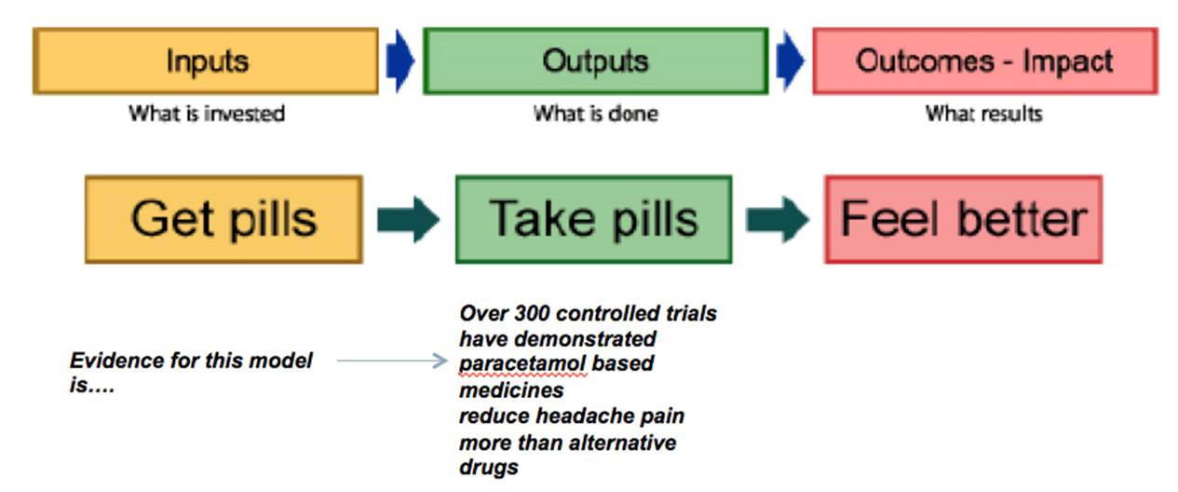
Enghraifft syml o fodel rhesymeg damcaniaeth newid

Slide 10
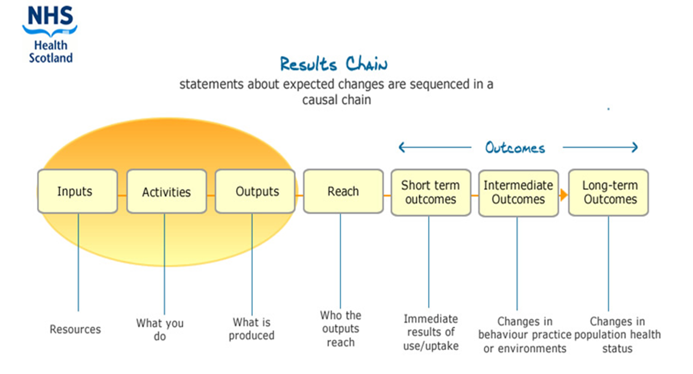
Model rhesymeg – enghraifft cam wrth gam

Slide 11
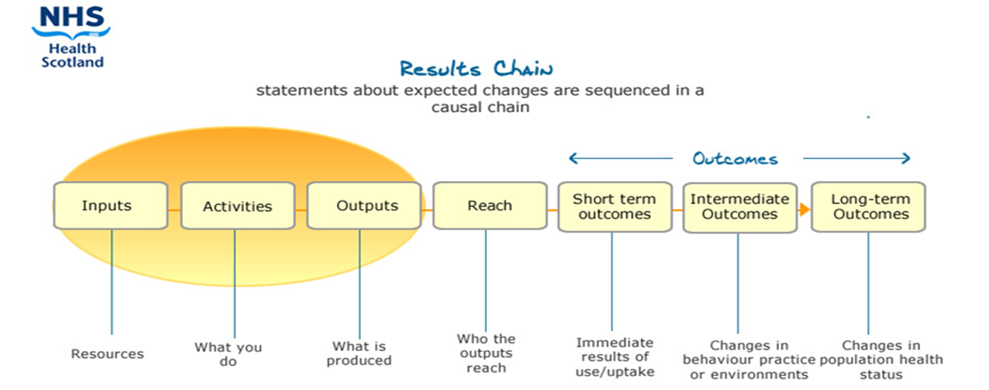
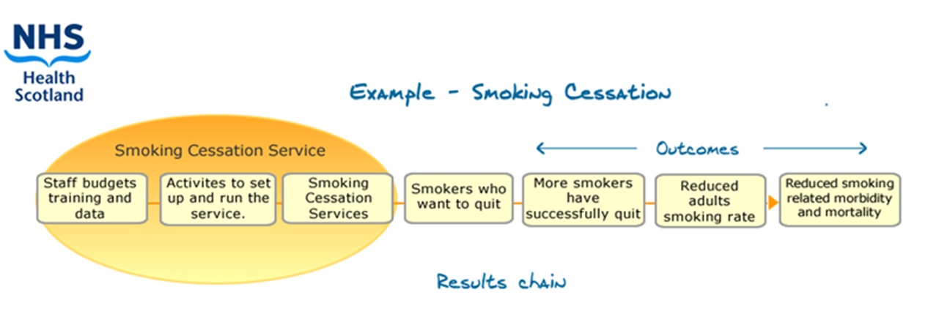
Enghraifft syml o fodel rhesymeg

Slide 12
Gall modelau rhesymeg:
gael eu datblygu cyn i raglen ddechrau, a'u defnyddio i gynllunio, datblygu systemau monitro, a gwerthuso ac adrodd
cael eu datblygu yn ystod y broses o roi’r rhaglen ar waith, a hyd yn oed ar ôl i'r rhaglen ddod i ben
cael eu datblygu gan staff y rhaglen, gwerthuswr allanol, dylunwyr y rhaglen, neu ar y cyd â chymuned neu grŵp o ddefnyddwyr
bod yn ffordd ddefnyddiol iawn o ddwyn ynghyd dystiolaeth sy'n bodoli eisoes am raglen, ac egluro lle y ceir cytundeb ac anghytundeb ynghylch y ffordd y deellir bod y rhaglen yn gweithio, ynghyd ag unrhyw fylchau yn y dystiolaeth.
newid wrth i ni ddysgu mwy a mireinio ein damcaniaeth newid. Nid oes angen iddynt fod yn bethau nad oes modd eu newid byth na chynrychioli un safbwynt yn unig.

Slide 13
Modelau rhesymeg
Egluro modelau meddyliol – siarad yn unigol neu mewn grwpiau â hysbyswyr allweddol (gwneuthurwyr polisi, darparwyr gwasanaethau a defnyddwyr gwasanaethau) am eu dealltwriaeth o'r ffordd y mae ymyriad yn gweithio.
Gweithio'n ôl o'r dyfodol a ddymunir i'r presennol er mwyn canfod ymarferoldeb syniad.
Defnyddio tystiolaeth sy'n bodoli eisoes – defnyddio canfyddiadau gwerthusiadau ac ymchwil blaenorol, neu hyd yn oed dystiolaeth anecdotaidd/disgrifiadol.
Canllawiau a dogfennau prosiect/rhaglen er mwyn datblygu'r model yn ystod y broses weithredu.

Slide 14
Elfennau allweddol Model Rhesymeg
Mewnbynnau → Allbynnau → Canlyniadau
Mewnbynnau
  Mae angen adnoddau penodol er mwyn rhoi rhaglen ar waith.
Gweithgareddau
  Y gweithgareddau arfaethedig a'r rhai a gyflawnir gan ddefnyddio'r adnoddau hyn.
Allbynnau
  Os caiff y gweithgareddau eu cyflawni, caiff pethau penodol eu cyflawni.
Canlyniadau canolraddol
  Os byddwch yn cyflawni'r gweithgareddau i'r graddau a ddymunir, bydd y derbynyddion yn elwa mewn ffordd benodol.
Effeithiau
  Bydd y buddiannau a gyflawnir yn arwain at effeithiau cymdeithasol ehangach.
Tybiaethau
Ffactorau Allanol
Notes:
Mewnbynnau – Beth sy'n mynd i mewn i'r rhaglen?
Staff
Amser
Arian
Cyfarpar
Partneriaethau
Y sylfaen dystiolaeth
Gweithgareddau:
Beth mae'r rhaglen yn ei wneud a phwy y mae'n eu cyrraedd?
Gweithgareddau
Gwasanaethau
Digwyddiadau
Cynhyrchion
Allbynnau:
Cynhyrchion uniongyrchol sy'n deillio o'r rhaglen
Nifer y bobl a welwyd
Canllawiau a luniwyd
Canlyniadau:
Y canlyniad neu'r newid a ddigwyddodd.
Mae'n ddefnyddiol meddwl yn y byrdymor, y tymor canolig a'r hirdymor.
Marcwyr newid defnyddiol ar hyd y daith tuag at effaith
Caiff canlyniadau hirdymor fel arfer eu trafod fel effaith
Effeithiau
Canlyniadau hirdymor.
Yn aml, gall gymryd blynyddoedd i'w cyflawni
Effeithiau cymdeithasol ac economaidd ehangach

Slide 15
Ffactorau Allanol a Thybiaethau
Mae ffactorau allanol y tu hwnt i reolaeth y rhaglen ond gallant ddylanwadu ar y ffordd y mae'n gweithio. Meddyliwch yma am systemau, diwylliant, ffactorau economaidd, demograffeg, cefndir gwleidyddol.
Tybiaethau - safbwyntiau ymhlyg a phenodol am y ffordd y mae pethau'n gweithio Hefyd, gwerthoedd a hanfodion moesol. Gall tybiaethau gwallus olygu y bydd rhywbeth yn methu.

Slide 16
Trafodaethau grŵp
Yn eich tablau, ystyriwch beth yw'r ddamcaniaeth newid ar gyfer System y Blynyddoedd Cynnar yn eich ardal leol, yn eich barn chi?
Ystyriwch elfennau'r model rhesymeg fel ffordd o egluro'r ddamcaniaeth newid.
Beth yw eich tybiaethau? A ddylid herio'r rhain?
Pa gamau ymarferol y byddai angen i chi eu cymryd er mwyn gallu gwneud hyn yn eich ardal leol?
A fyddai'r dull gweithredu hwn yn gweithio i chi?
Pa gymorth fyddai'n ddefnyddiol, yn eich barn chi?

Slide 17
Adnoddau
The Magenta Book (Trysorlys EM) – https://www.gov.uk/government/publications/the-magenta-book
Better Evaluation – https://www.betterevaluation.org/
Canllawiau Public Health England ar Fodelau Rhesymeg – https://www.gov.uk/government/publications/evaluation-in-health-and-well-being-overview/introduction-to-logic-models#introduction-to-logic-models

Slide 18
Cysylltu
Launa.Anderson@gov.wales / Launa.Anderson@llyw.cymru
SocialJusticeResearch@gov.wales / YmchwilCyfiawnderCymdeithasol.llyw.cymru

